Slide 1


PROYECTO FINAL
Generador de Contraseñas Seguras utilizando Python y Raptor
Asignatura: Lógica de Programación
Carrera: Ingeniería en Ciberseguridad
Estudiante: Fernando Burbano
Docente: Msc. Lilian Aman

Slide 2

Introduccion
El proyecto consiste en desarrollar un generador de contraseñas utilizando Python y Raptor, aplicando los conocimientos adquiridos durante la asignatura de Lógica de Programación. El sistema permite crear contraseñas seguras y personalizadas de acuerdo con las preferencias del usuario.

Slide 3

Problema
• Muchas personas utilizan contraseñas débiles.
• Esto aumenta el riesgo de accesos no autorizados.
• Se desarrolló una aplicación que permite generar contraseñas más seguras de forma automática.

Slide 4

Objetivos
• Desarrollar un generador de contraseñas en Python.
• Aplicar los conceptos de lógica de programación.
• Validar la información ingresada por el usuario.
• Generar contraseñas seguras y personalizadas.

Slide 5
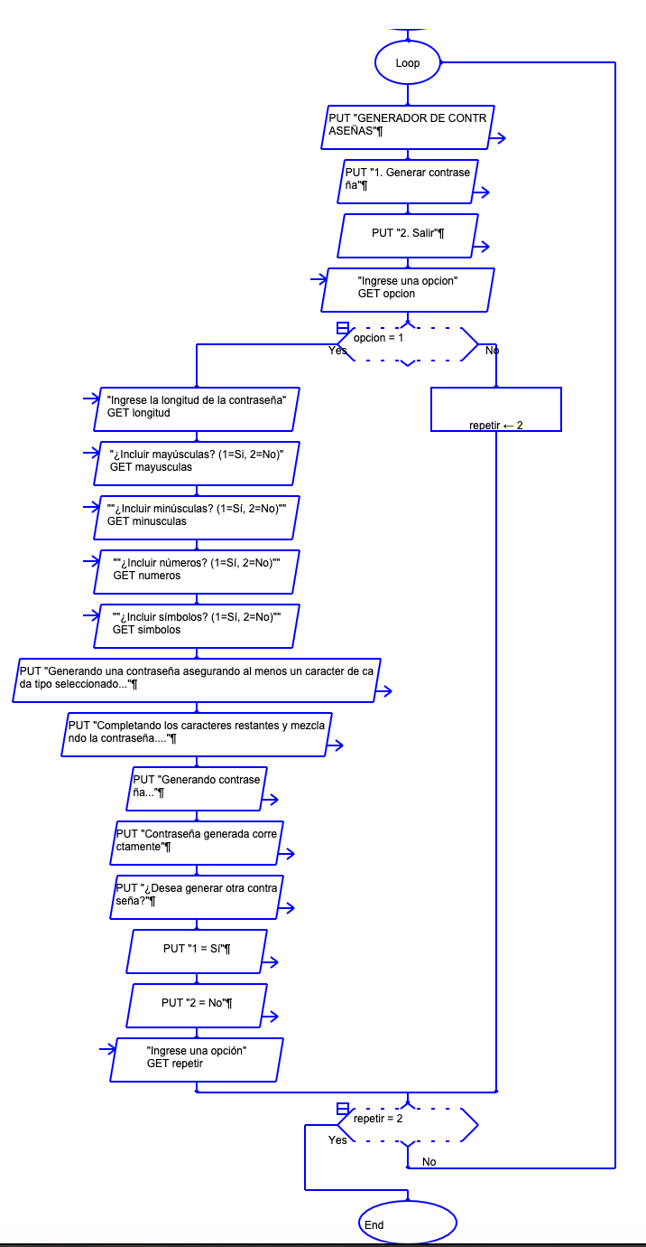

Desarrollo de proyecto
El algoritmo fue diseñado inicialmente mediante un diagrama de flujo utilizando Raptor y posteriormente implementado en Python.

Slide 6
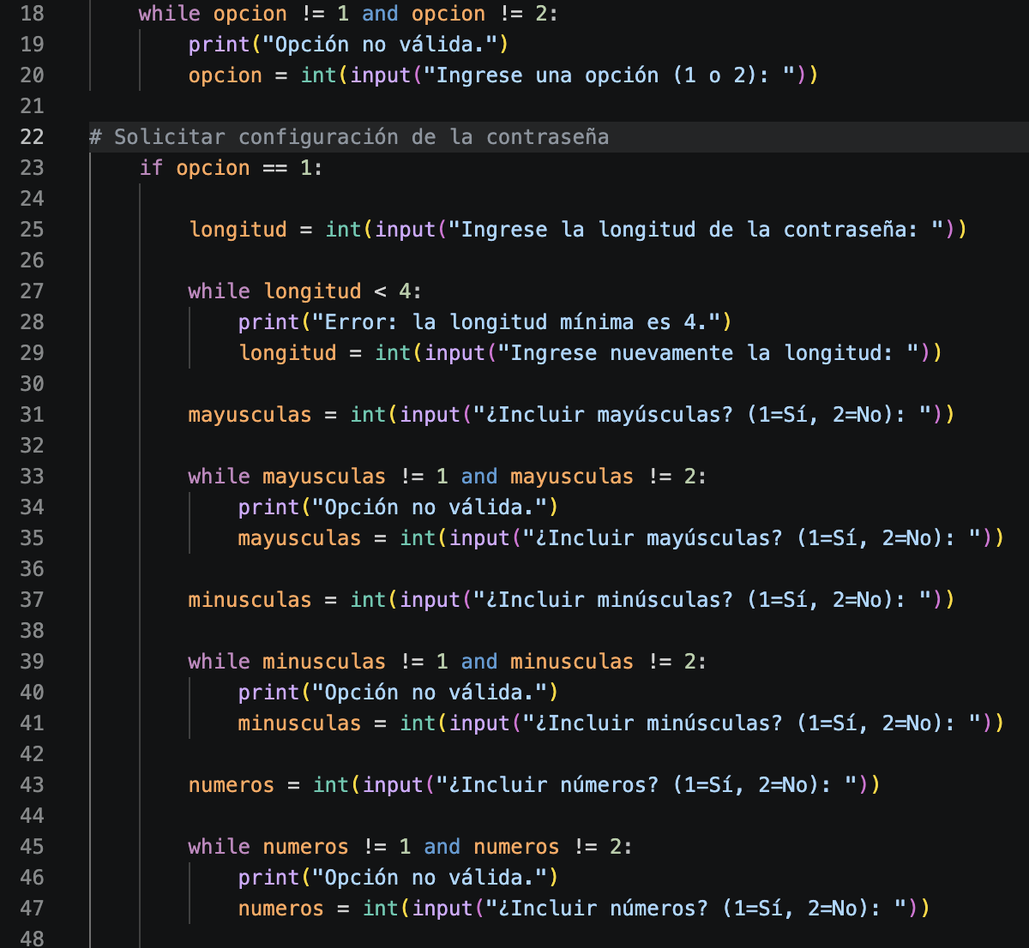
Implementación
El programa utiliza estructuras condicionales, ciclos repetitivos y las bibliotecas random y string para generar contraseñas seguras de acuerdo con las opciones seleccionadas por el usuario.

Slide 7
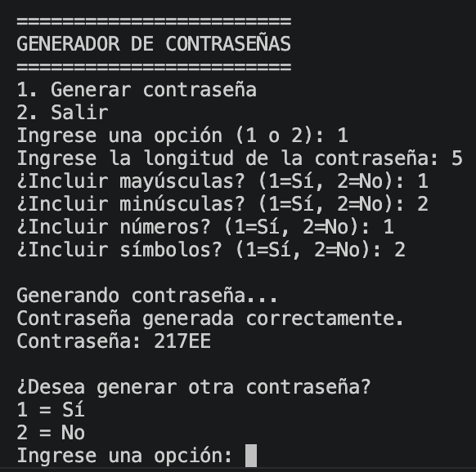
Resultados
El sistema genera contraseñas seguras, valida la información ingresada por el usuario y garantiza la inclusión de los tipos de caracteres seleccionados.

Slide 8
Conclusiones
• Se aplicaron correctamente los conocimientos de Lógica de Programación.
• El sistema cumple con los objetivos planteados.
• El proyecto demuestra la importancia de desarrollar algoritmos antes de implementar el código.

